Slide 1
Hello! Dzień dobry drogie Dzieci. Stand up and sing a song. Wstańmy i wspólnie zaśpiewajmy nasze dwie piosenki na powitanie. „Hello, hello. Can you clap your hands?”

Slide 2
„Teddy bear, teddy bear turn around”

Slide 3
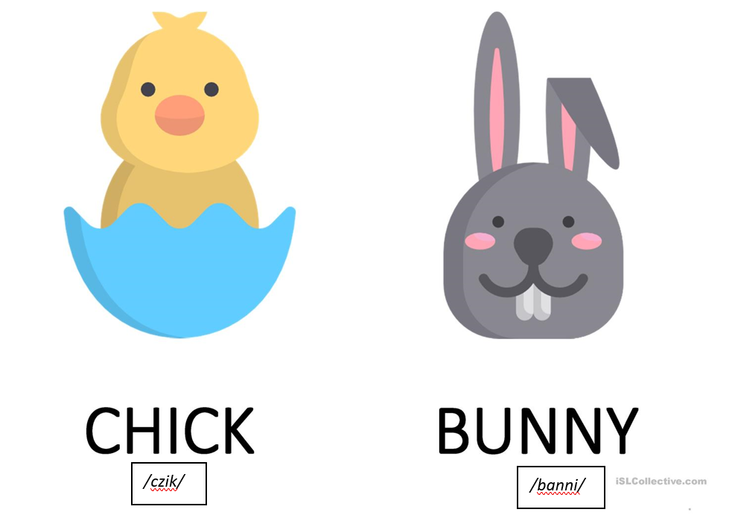
Teraz czas na powtórkę słownictwa, które poznaliśmy ostatnio☺

Slide 4
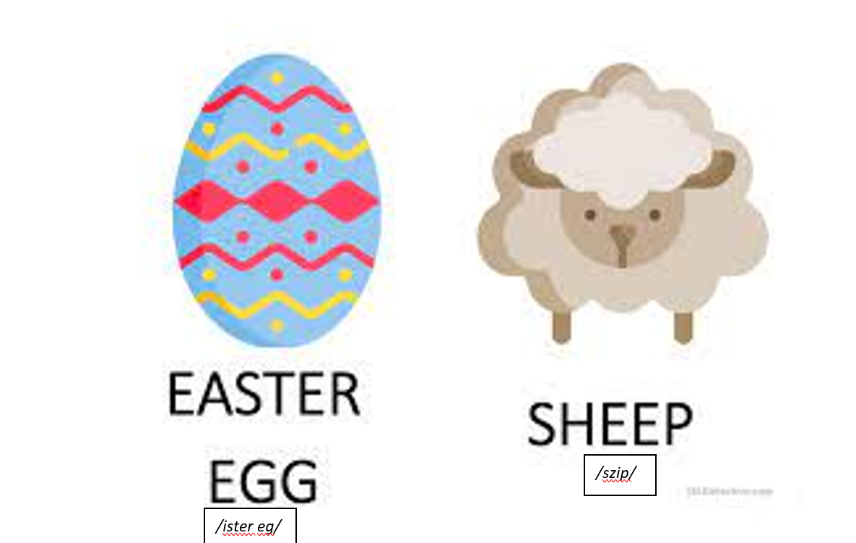

Slide 5
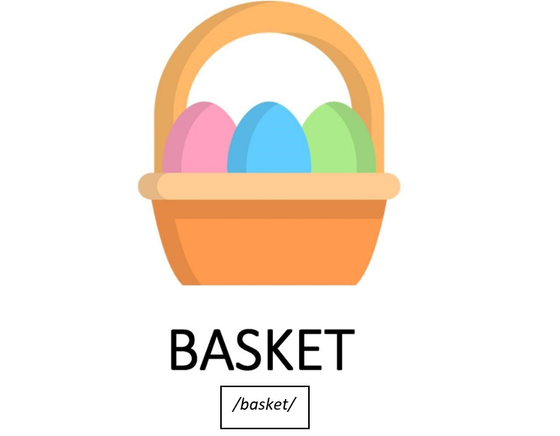

Slide 6
Przed słownictwem związanym ze Świętami Wielkanocnymi poznaliśmy kilka słówek związanych z wiosną- SPRING, pamiętacie?☺ Przypomnijmy sobie
/berd/
/frog/

Slide 7
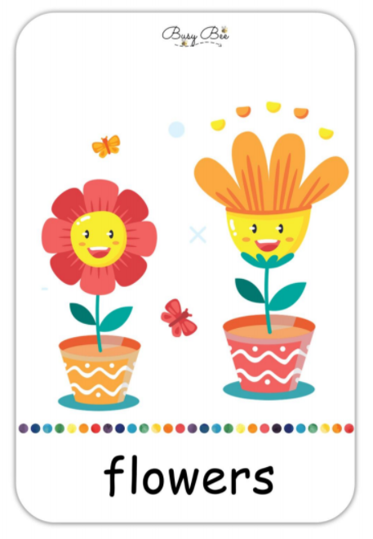
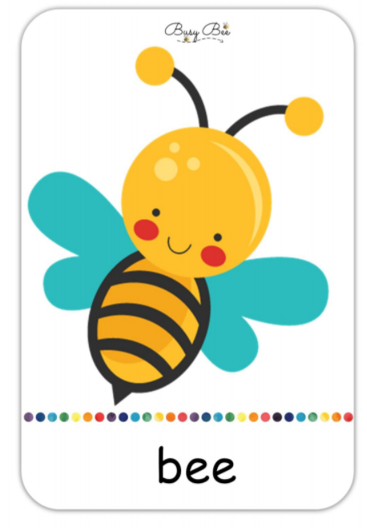
/flałers/
/biii/

Slide 8
Teraz wysłuchajmy piosenki o pięciu cętkowanych żabach:”Five little speckled frogs” Sat on a speckled log- siedziały na cętkowanej polanie Where it was nice and cool-gdzie było miło i chłodno eating some most delicious bugs- jedzą najsmaczniejsze robaczki one jumped into the pool- jedna skoczyła do stawu

Slide 10
Na koniec zaśpiewajmy i zatańczmy dwie Wasze ulubione piosenki. Do zobaczenia wkrótce. Bye bye ☺ „Hickory Dickory Dock”

Slide 11
„Baby shark dance”

Slide 12
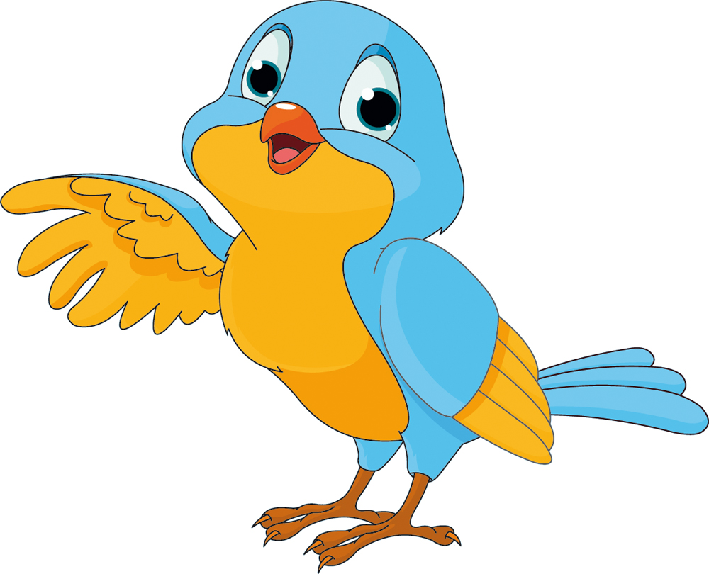
Dla chętnych karta pracy nr 1. Good luck ☺

